Slide 1
프로그래밍 언어론
Lecture Note #02-1
조용주
ycho@smu.ac.kr

Slide 2
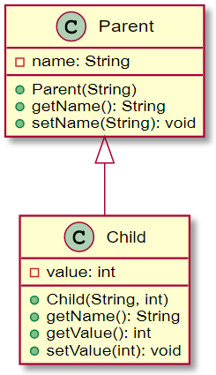
상속 및 오버라이딩
class Parent {
String name;
public Parent(String s) {
name = s;
}
public String getName() {
return name;
}
public void setName(String s) {
name = s;
}
}
Notes:
@startuml
class Parent {
-name: String
+Parent(String)
+getName(): String
+setName(String): void
}
class Child {
-value: int
+Child(String, int)
+getValue(): int
+setValue(int): void
}
Parent <|-- Child
@enduml

Slide 3
상속 및 오버라이딩
class Child extends Parent {
int value;
public Child(String s, int v) {
super(s);
value = v;
}
public String getName() {
return "Child: " + super.getName();
}
public int getValue() {
return value;
}
public void setValue(int v) {
value = v;
}
}

Slide 4
상속 및 오버라이딩
class Main {
public static void main(String[] args) {
Parent p = new Parent("parent");
System.out.println(p.getName());
Parent c = new Child("child", 2019);
System.out.println(c.getName());
System.out.println(c.getValue());
}
}

Slide 5
Early Binding
코드 영역 메모리 구조
Parent의 메모리 구조
Parent.Parent()
String name
Parent.getName()
Child의 메모리 구조
String name
int value
Parent.setName(String)
Child.Child()
Parent p = new Parent("parent");
System.out.println(p.getName());
Parent c = new Child("child", 2019);
System.out.println(c.getName());
System.out.println(c.getValue());
Child.getName()
Child.setValue(int)
Child.getValue(int)

Slide 6
Late Binding
Parent의 메모리 구조
Child의 메모리 구조
코드 영역 메모리 구조
String name
String name
Parent (String n)
Parent(String n)
Parent.Parent()
String getName()
String getName()
void setName(String n)
void setName(String n)
Parent.getName()
int value
Child(String n, int v)
Parent.setName(String)
String getName()
int getValue()
Child.Child()
void setValue(int v)
Child.getName()
Parent p = new Parent("parent");
System.out.println(p.getName());
Parent c = new Child("child", 2019);
System.out.println(c.getName());
System.out.println(c.getValue());
Child.setValue(int)
Child.getValue(int)

